Slide 1
[Introduction of Digital Human and its Evaluation]
[Seung Wook Lee / ETRI]
[Andrew Min-gyu Han / Hansung University]
[Sangkwon Peter Jeong / JoyFun]

Slide 2
Compliance with
IEEE Standards Policies and Procedures
Subclause 5.2.1 of the IEEE-SA Standards Board Bylaws states, "While participating in IEEE standards development activities, all participants...shall act in accordance with all applicable laws (nation-based and international), the IEEE Code of Ethics, and with IEEE Standards policies and procedures."
The contributor acknowledges and accepts that this contribution is subject to
The IEEE Standards copyright policy as stated in the IEEE-SA Standards Board Bylaws, section 7, http://standards.ieee.org/develop/policies/bylaws/sect6-7.html#7, and the IEEE-SA Standards Board Operations Manual, section 6.1, http://standards.ieee.org/develop/policies/opman/sect6.html
The IEEE Standards patent policy as stated in the IEEE-SA Standards Board Bylaws, section 6, http://standards.ieee.org/guides/bylaws/sect6-7.html#6, and the IEEE-SA Standards Board Operations Manual, section 6.3, http://standards.ieee.org/develop/policies/opman/sect6.html

Slide 3
IEEE 3079
Human Factor for Immersive Content Working Group
Beom-Ryeol Lee, lbr@etri.re.kr
Introduction of Digital Human and its Evaluation
Date: 2021-07-12
Author(s): Seung Wook Lee
Name | Affiliation | Phone | Email
Seung Wook Lee | ETRI | +82 10 3001 9202 | tajinet@etri.re.kr
Sangkwon Peter Jeong | JoyFun | +82 10 8667 7329 | ceo@joyfun.kr

Slide 4
Contents
Introduction
Neural Rendering
Initial Result
Market
Service Model
How to Evaluate
Previous Works and Examples

Slide 5
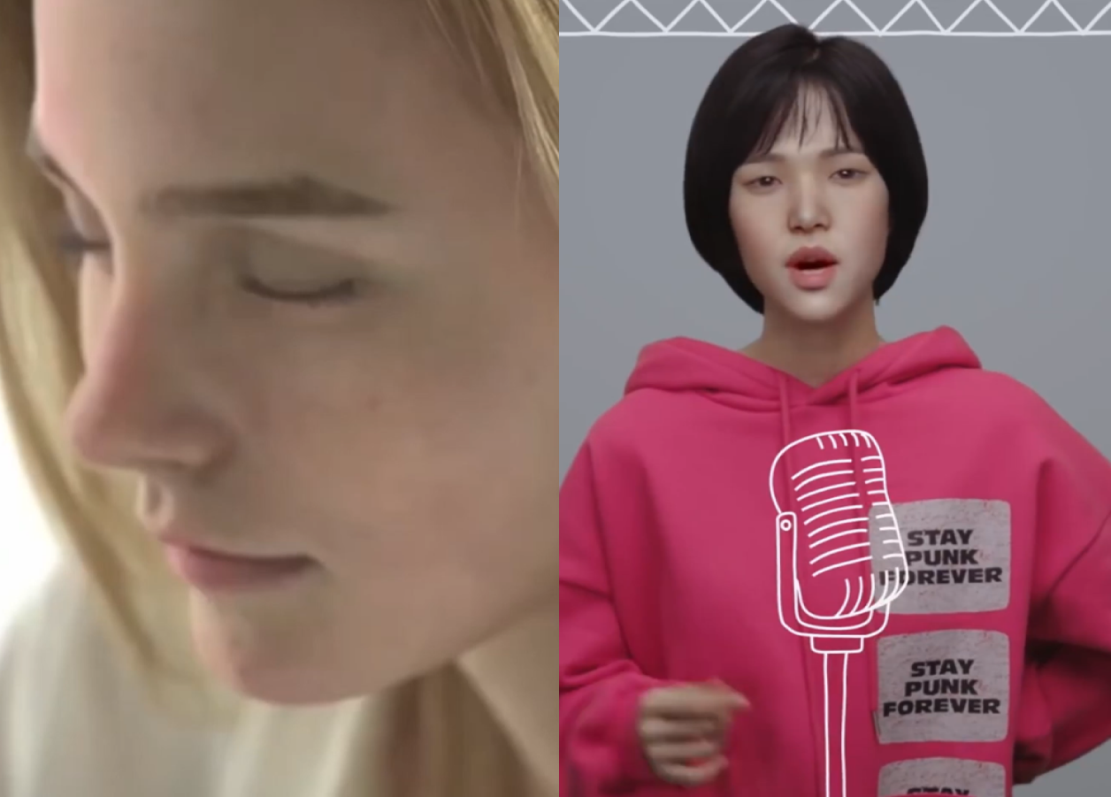

Slide 6


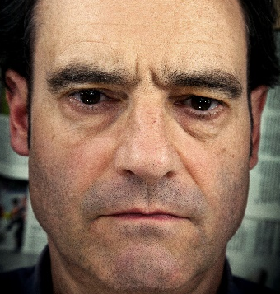
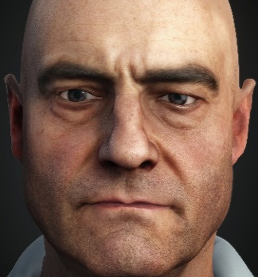


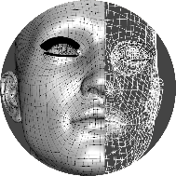







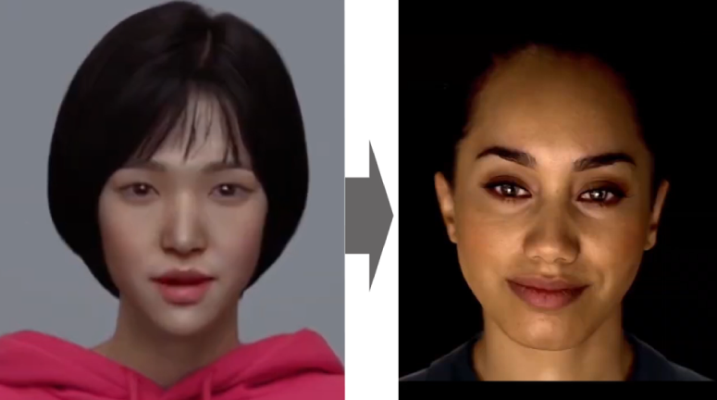
Introduction – Mother Project
Real time
Conversion
Kiosk
3D Generation
2
1
Real-time Rendering
XR
medicine
photo
3D model
Standard
Notes:
사업개요다.
본 사업은
두 가지 핵심 기술을 개발한다. 사진 한장 기반의 디지털 후면 생성 ⇒ 유니티&언리엘 랜더링
이렇게 실시간 렌더링된 디휴는 앞서 본것과 같이 정지영상 대비 품질이 떨어진다.
실시간 실감 가시화 기술을 통해 품질 향상

Slide 7
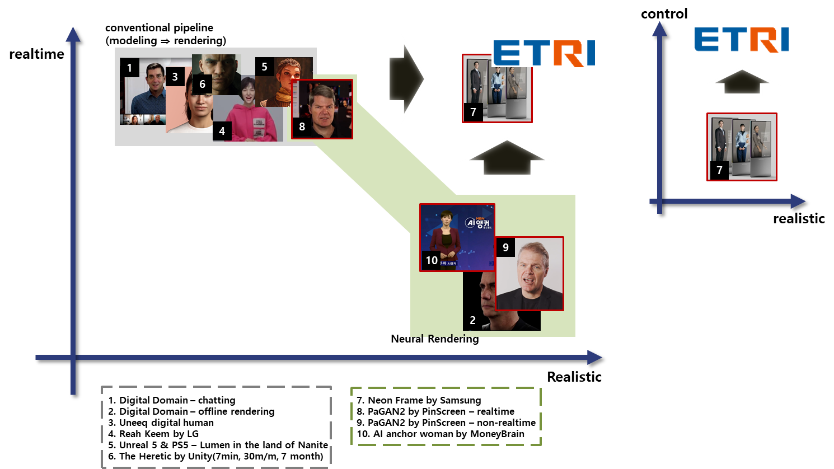
Introduction
Realistic & Realtime & Controllability
Notes:
전통적인 파이프라인을 따르는 것은 실시간성은 있으나, 실감성은 떨어진다.
최근 기술인 뉴럴렌더링을 이용한 가시화는 실감성은 높으나, 실시간성은 떨어진다.
➔ 실감/실시간을 동시에 만족하는 기술을 개발한다,
삼성의 네온의 경우 실시간/실감성을 만족한다고 광고하고 있으나,
네온의 경우 제어성에는 문제가 있다. 제어성이란 자유시점/자세변형 등을 의미한다. (예를 들어 덤블링 하는 디휴를 만들기 위해 쉽게 제어가 가능한 3D 디휴를 만들고, 이를 실시간 실감 가시화를 수행한다.)
➔ 본 기술은 실감성/실시간성/제어성을 동시에 만족하는 기술을 개발한다.

Slide 8
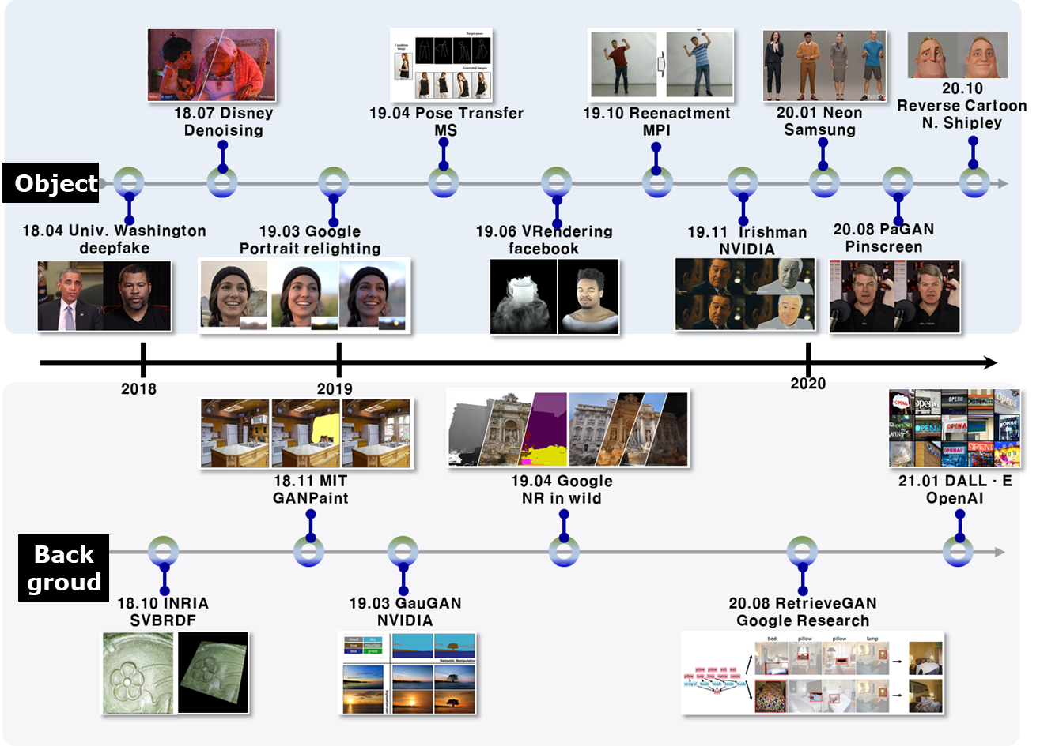
1
Neural Rendering
Notes:
앞에서 설명하는 뉴럴렌더링 기술 동향을 간단히 살펴보면..
NR 정의 설명
객체: 초상화 리-라이트, MS의 자세 변경, 등이 가능하다. (네온은 제외)
(스킵)특히 리버스 툰이라는 기술로 실사 영상에 가깝게 만든다.

Slide 9
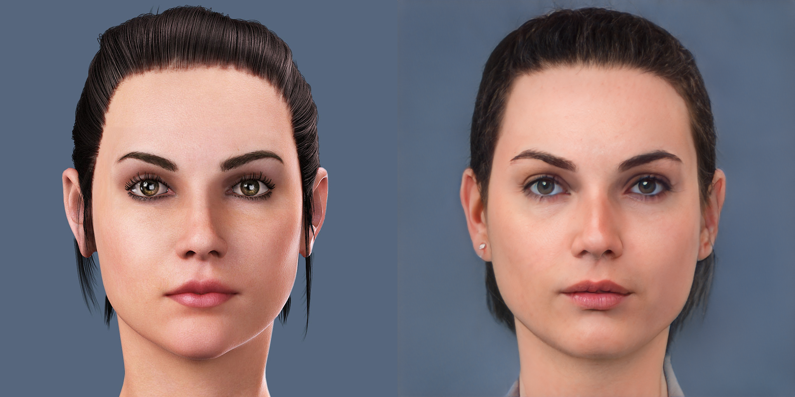
Initial Result
CG
Realistic
Human

Slide 10
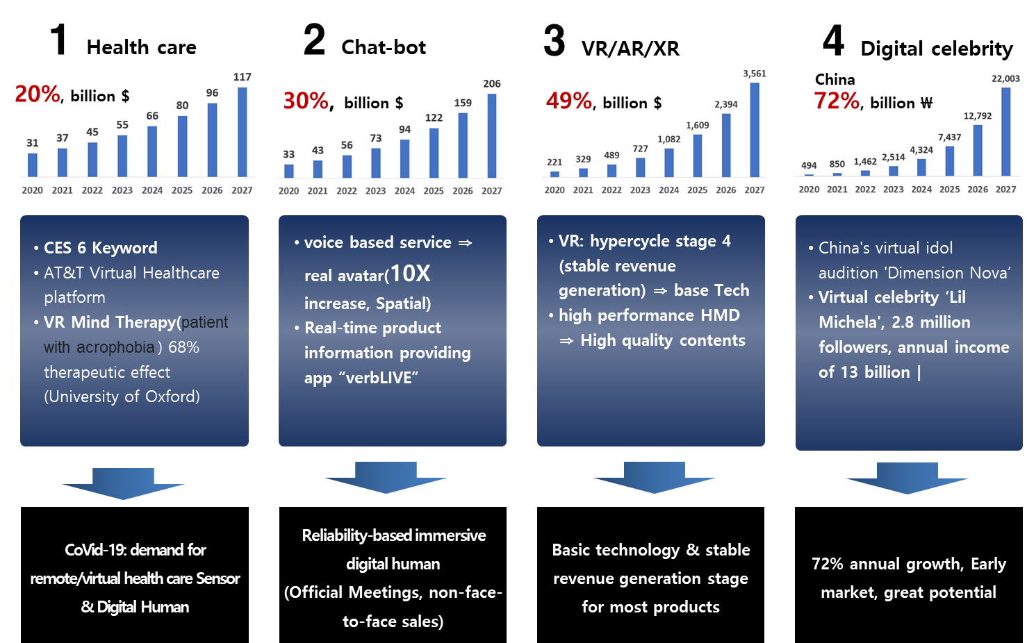
Market
Notes:
대화형 챗봇의 경우 코로나로 인한 비대면 시장의 성장으로 30%정도 성장세를 보이고 있습니다.
특히 스페이셜의 경우 10배의 사용량이 증가하였습니다.
디지털 셀럽은 최근 아주 이슈가 되는 시장으로 연 72%의 성장세를 보이고 있습니다.

Slide 11
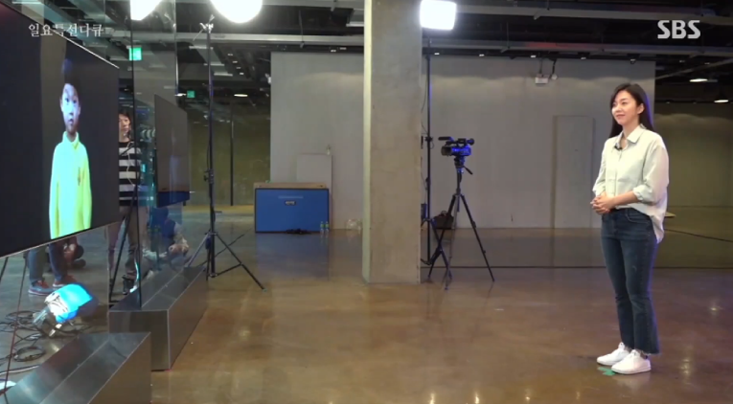
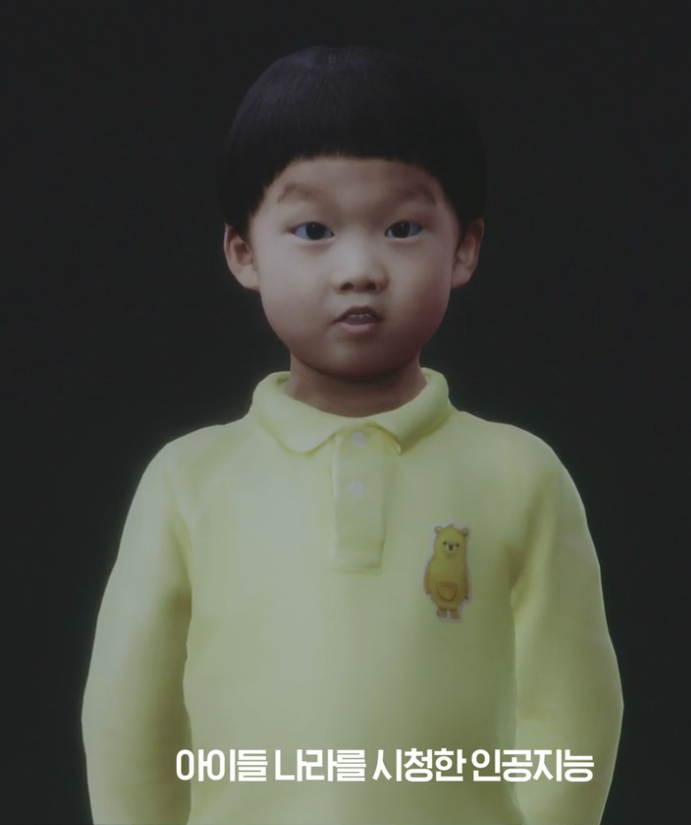
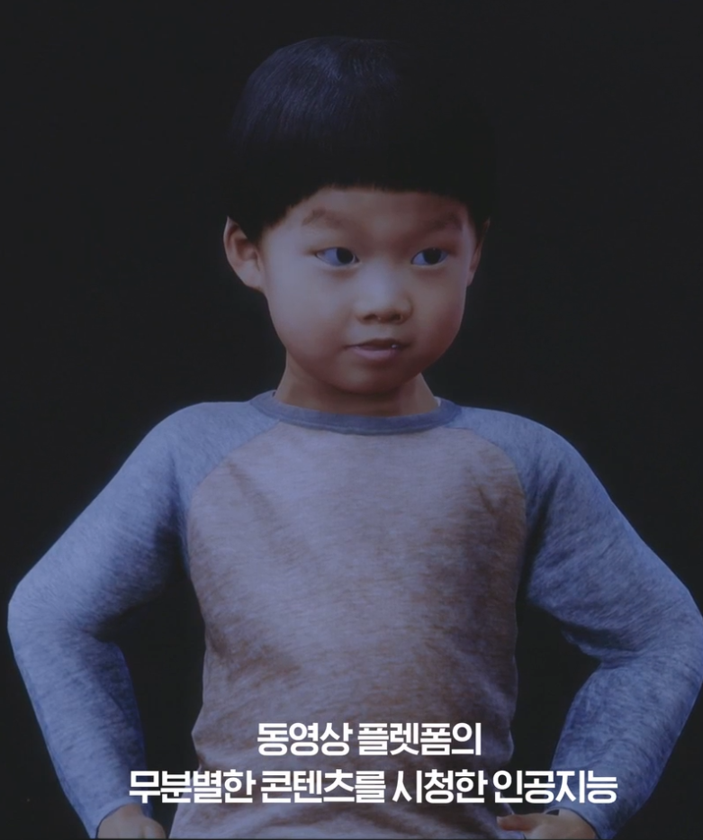
Service Model
Good boy
Bad boy
Notes:
솔트룩스에서 진행하는 리얼애니키오스에 대해 설명드리겠습니다.
음성기술과 맞춤형 시나리오 생성 기술을 이용하여
클라우드에서 오픈 API 기반으로 실감 디지털 3D 휴먼을 연동하고 가시화 하는 키오스크 특화 플랫폼
사업화명에서 알 수 있듯이, 애니 키오스크… 즉 다양한 키오스크에 적용할 수 있는 서비스입니다.
동영상을 보시면, 이는 SBS의 “일요특선 다큐멘터리”에 방영된 내용인데, 소르툭스에서 진행한 내용입니다.
양질의 콘텐츠로 학습한 어린이 디지털 휴먼과, 무분별한 콘텐츠로 학습된 모델을 비교하는 다큐멘터리입니다. (클릭)

Slide 12
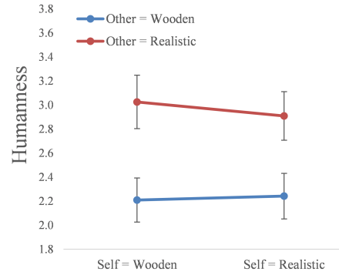
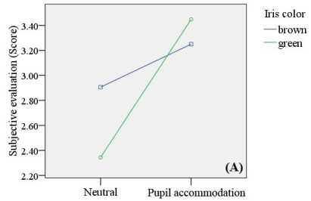
How to evaluate – cognitive science
(Current Modeling)
No research on the cognitive science
Focus on high-definition creation and rendering of shapes and textures
(Previous Research)
Realistic modeling ⇒ High responsiveness: The Effect of Avatar Realism in Immersive Social Virtual Realities”, VRST 2017
Pupil accommodation ⇒ High responsiveness : “가상 아바타의 홍채색과 동공 조절에 따른 시각적 실재감에 대한 실감표현요소”, 한국콘텐츠학회논문지, 2014
Realistic Avatar ⇒ high score
Pupil accommodation ⇒ high score
Cognitive science based Digital Human Evaluation Process

Slide 13
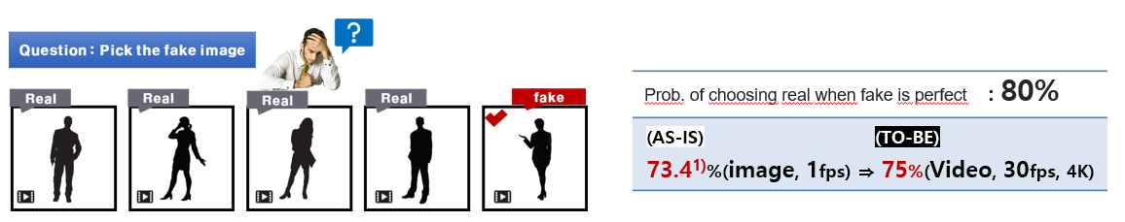
User fooling rate
Nagano, Koki, et al. "paGAN: real-time avatars using dynamic textures." ACM Transactions on Graphics (TOG) 37.6 (2018): 1-12

Slide 14
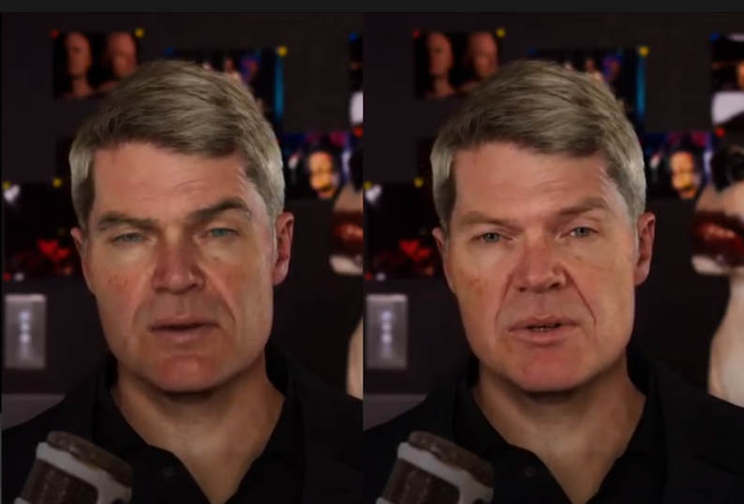
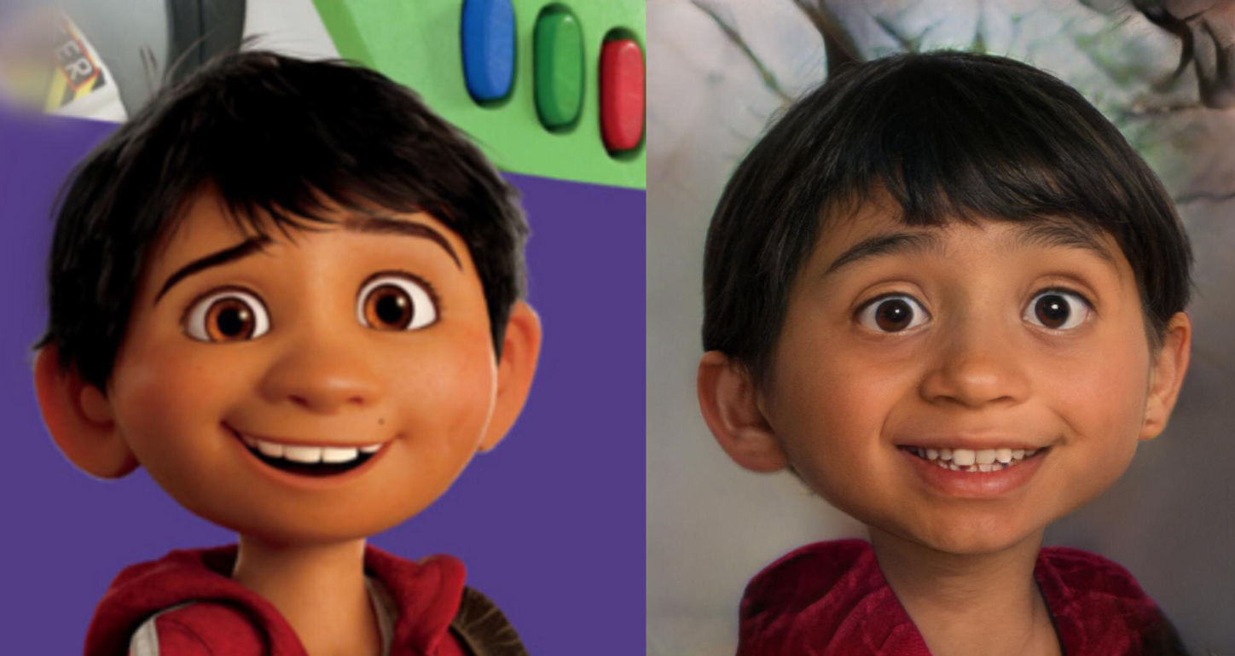
Previous Work
UE4
UE4+PaGAN
PaGAN2 – by PinScreen
N. Shipley – Reverse Toonification

Slide 15
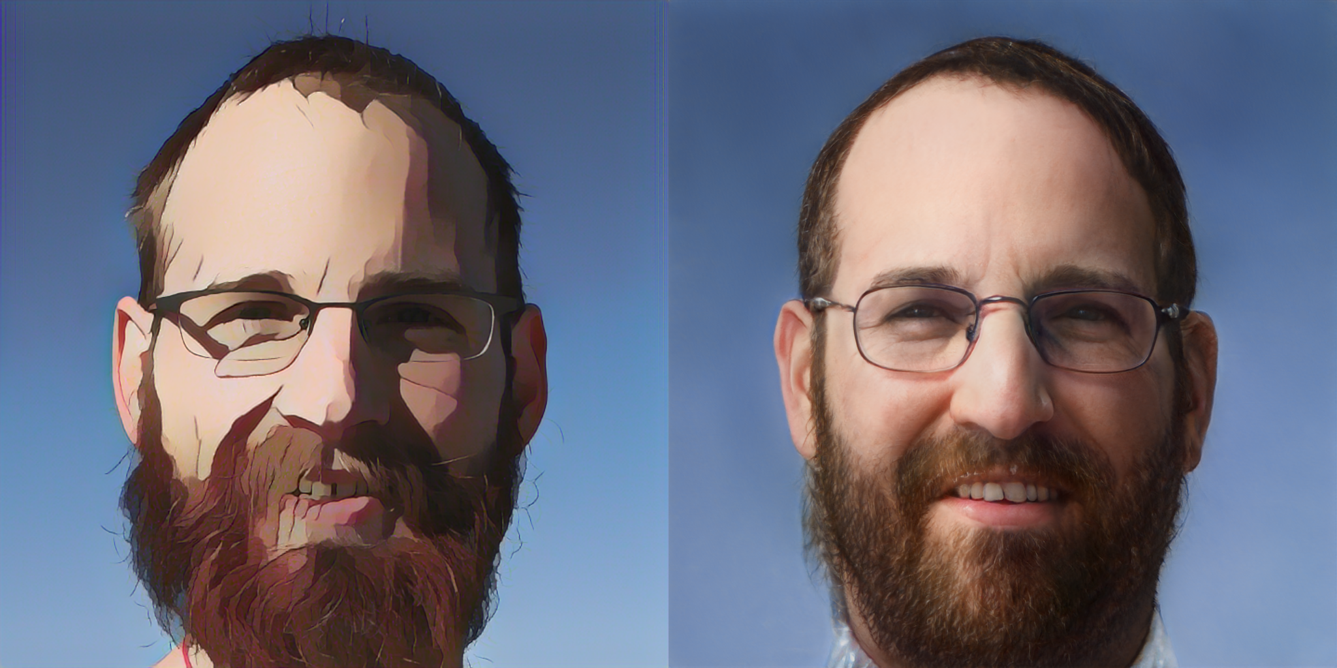
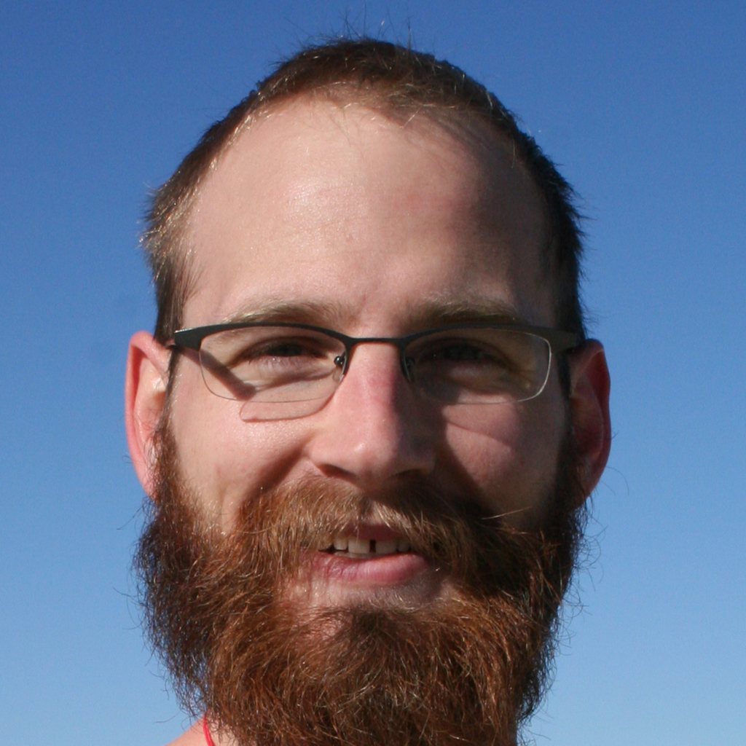
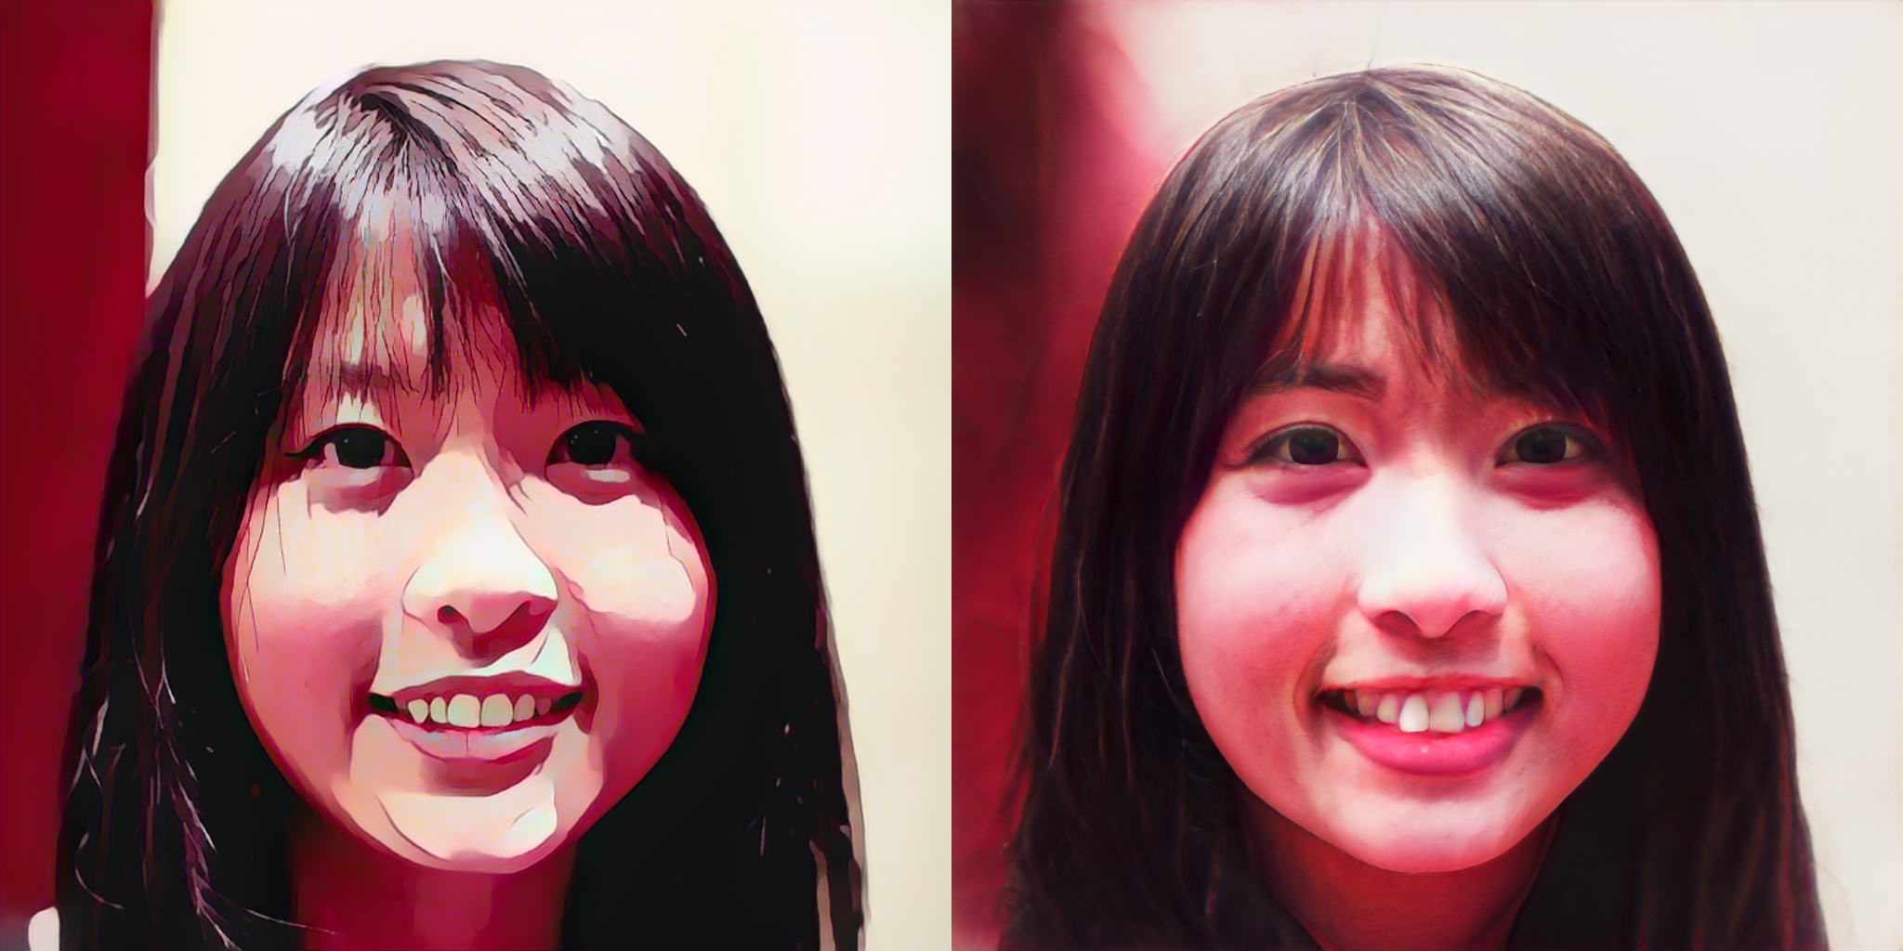
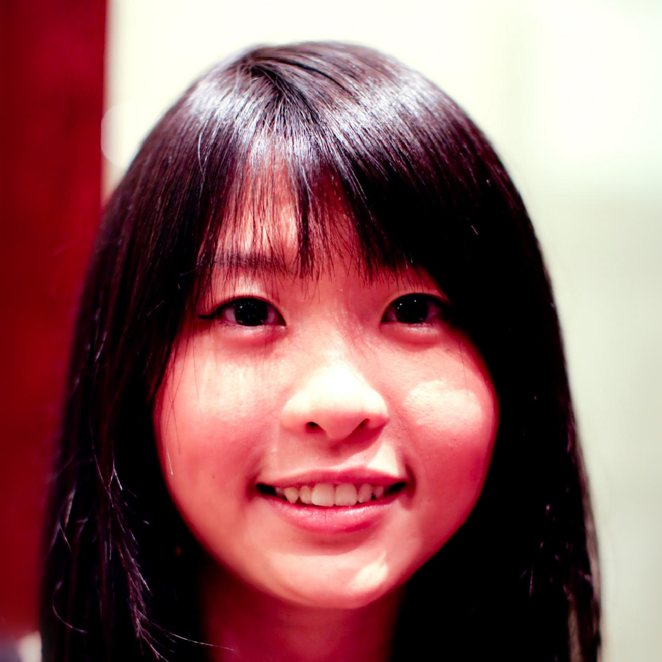
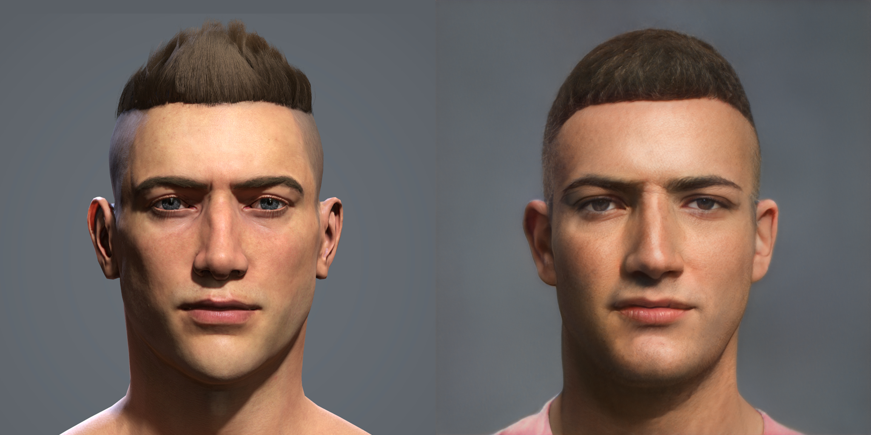
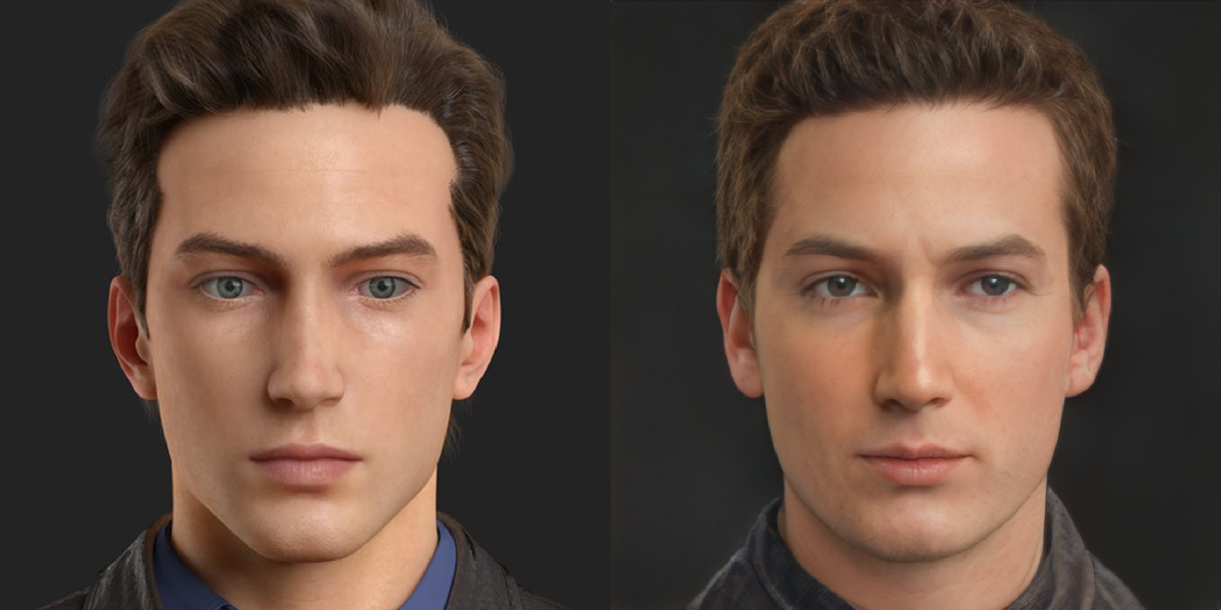
Previous Work
cartoon
Real(Transformed)
Original
cartoon
Real(Transformed)
Original
CG
Real(Transformed)
CG
Real(Transformed)

Slide 16
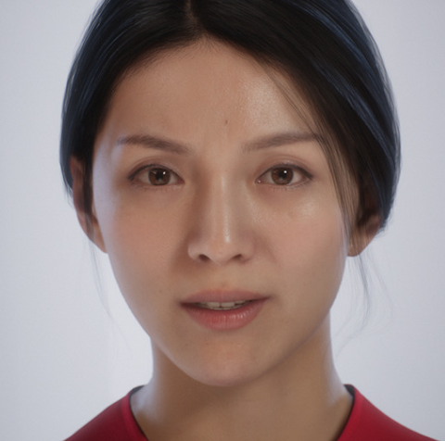
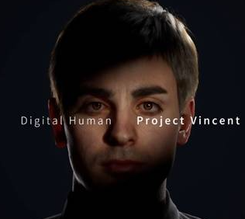
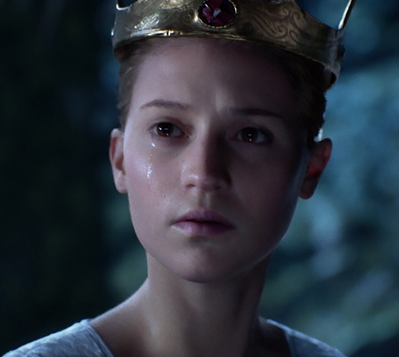
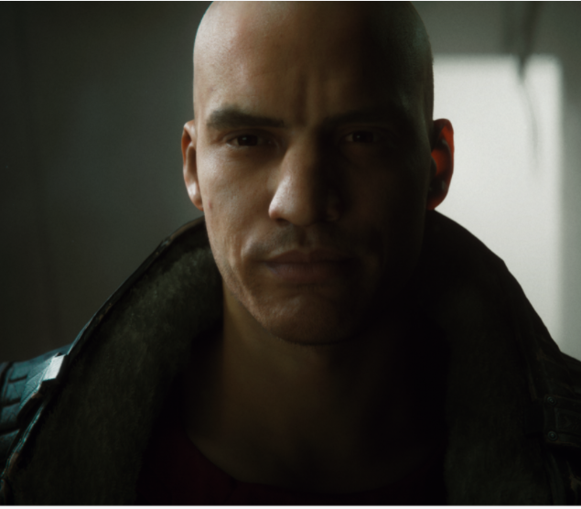
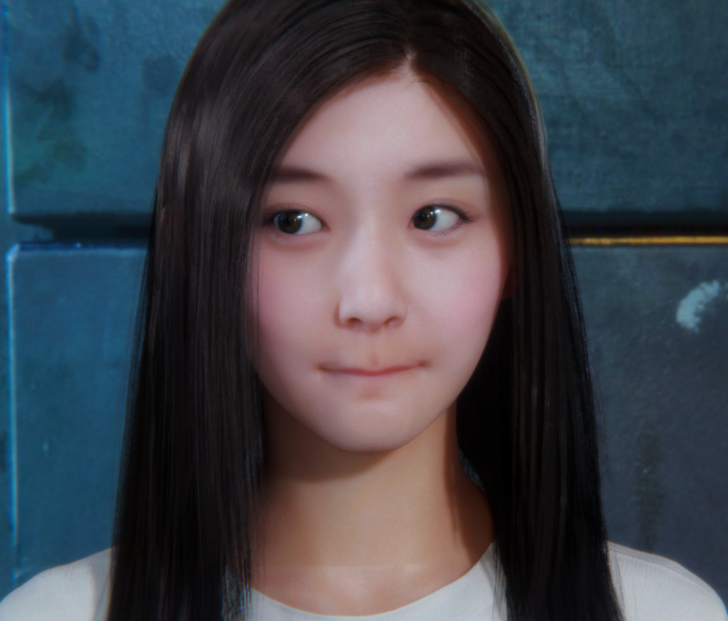

Examples of Digital Human
High Cost, Conventional pipeline
“Siren”, Unreal 4 | “Vincent”, Unreal 4 | “Troll”, Unreal 4
Epic Games, 2018 | Giant Step, 2019 | Epic Games, 2019
“The Heretic”, Unity | “SU-A”, Unity | “The Last of US Part II”
Unity, 2019 | Onmind, 2019 | Naughty Dog, 2020

Slide 17
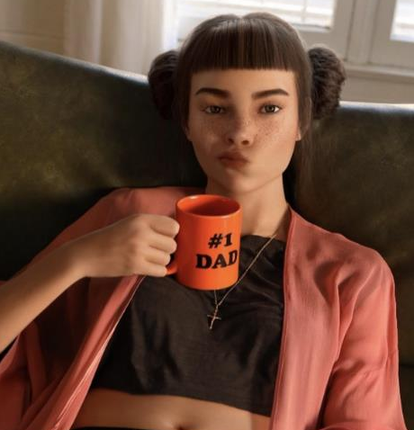



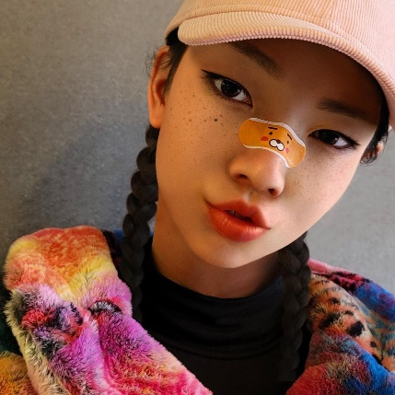
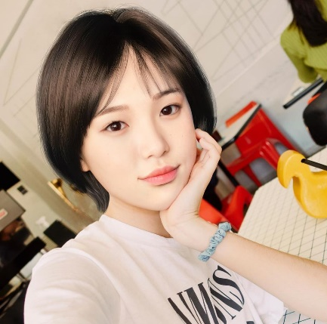
Examples of Digital Human
High Cost, Conventional pipeline
“Lil Miquela” | “Shudu” | “Imma”
Brud, 2016 | TheDiigitals, 2017 | Aww Inc., 2018
“Liam Nikuro” | “Rosy” | “Reah Keem”
1SEC Inc., 2019 | Sidus-X, 2020 | ㈜LG, 2020

Slide 18
Thank You

